Slide 1
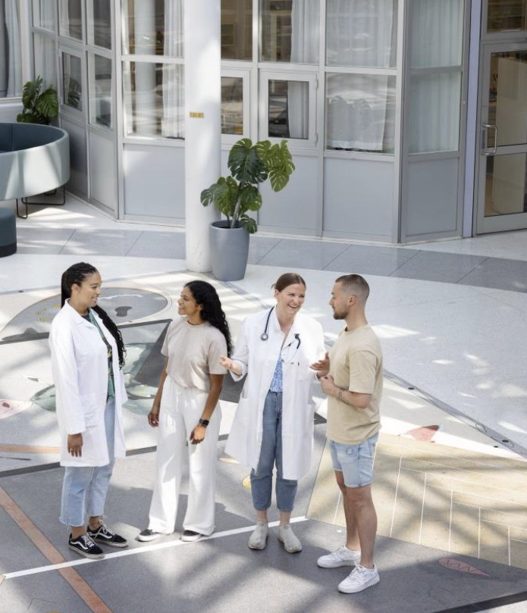
Ledergruppe- og organisasjonsutvikling
DFØ-finansierte tiltak fakultetsadministrasjonen

Slide 2
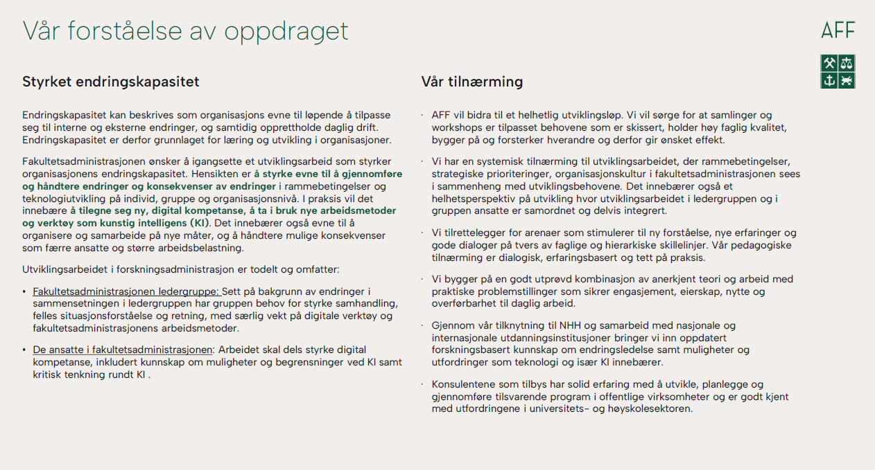

Slide 3
Ledergruppe- og organisasjonsutvikling
Fakultetsadministrasjonen våren 2026
Endrede rammevilkår og nye digitale verktøy
Styrke endringskapasitet i ledergruppen
Styrke digital modenhet og kompetanse om Kis muligheter og begrensninger blant ansatte
Workshops og dagssamlinger våren 2026

Slide 4
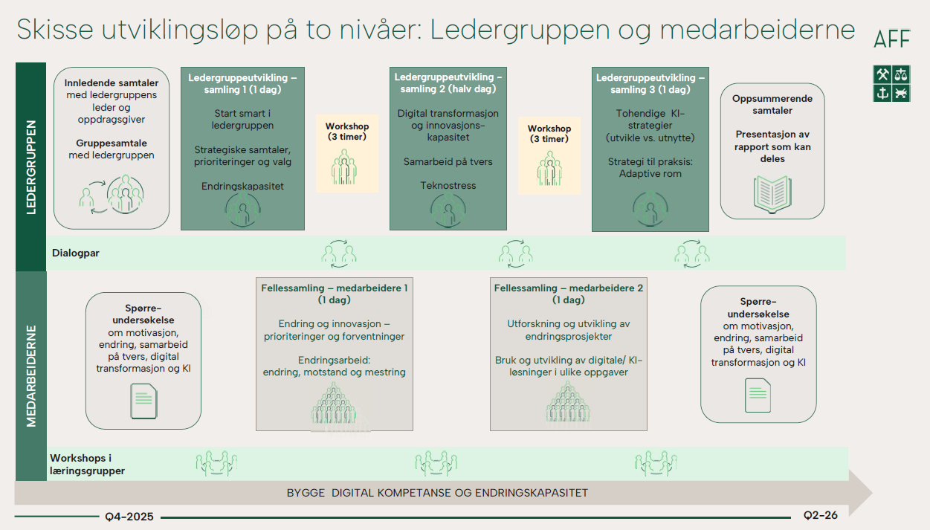

Slide 5
Forslag til datoer og grupper
Ledergruppen:
Innledende intervju og gruppeintervju/kartlegging: 11.des
Ledergruppeutvikling 1+2 (2 dager): 11.-12. desember
Ledergruppeutvikling 3: 26. eller 27. mars
Medarbeiderne:
Medarbeidersamling 4. februar
Medarbeidersamling 2: 11. mars

Slide 6
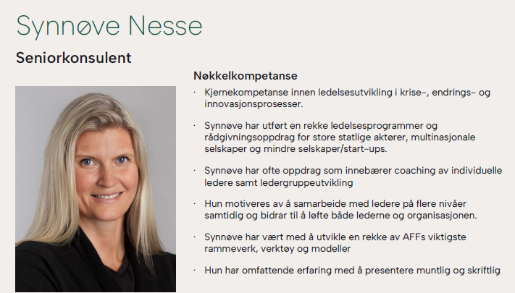
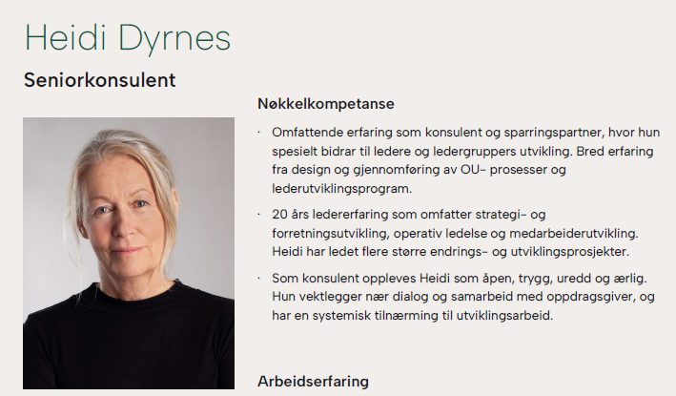
Konsulenter fra AFF

